Slide 1

Yam
Bank Yam
Tropical Night Company

Slide 2

Table of Contents
Yam
1
팀원 소개
6
프로젝트 개발환경 및 기술
Introduction of team members
Development Environment and Technology
2
타임 테이블
7
구현 기능
Time Table
implemented Function
3
컨셉 선정
8
주요 로직 및 최종 구현
Selection of concept
Main Logic & Final implemented Function
4
벤치마킹
9
개선 및 보완점
Bench marking
Supplement Point
5
모델링
10
프로젝트 후기
Modeling
Project Review

Slide 3

Part 1,
팀원 소개
Introduction of team members

Slide 4

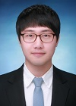
팀원 소개
Introduction of team members
팀장 이보미
팀원 우해인
04

Slide 5
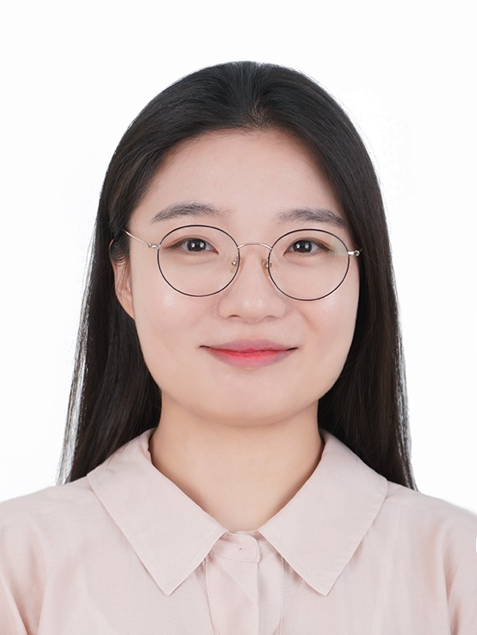
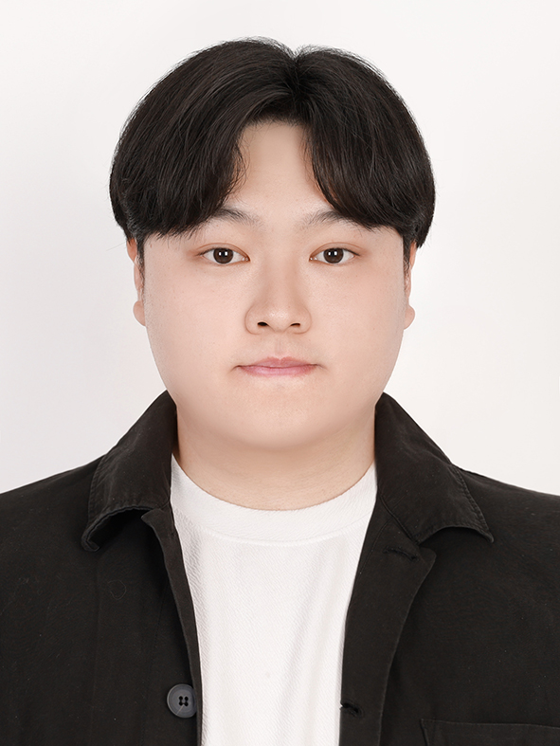

팀원 소개
Introduction of team members
팀원 이진형
팀원 박종서
팀원 이제인
05

Slide 6
Part 2,
타임 테이블
Time Table

Slide 7





타임 테이블
Time Table
04/03~
04/10
04/11~
04/25
05/04~
05/10
기획 회의 및 주제 선정
백엔드 및 프론트엔드 구현
테스트
04/11
04/26
~05/03
05/11
기획 발표
최종 발표
기능 추가 및 에러 확인
07

Slide 8
Part 3,
컨셉 선정
Selection of concept

Slide 9

컨셉 선정
Selection of concept
Yam
Tropical Night Company
주로 열대와 아열대 지방에 분포
Brown과 Ivory 컬러를 web에 활용
고구마를 닮은 친근한 이미지
쉽게 기억할 수 있는 이름
09

Slide 10

컨셉 선정
Selection of concept
Bank Yam
Bank Yam LOGO : Yam의 씨앗과 금융을 바탕으로 고객에게 높은 신뢰감 제공
10

Slide 11
Part 4,
벤치 마킹
Bench marking

Slide 12


벤치 마킹
Bench marking
SNS + BANK
카카오톡
사용자 간 의 자유로운 채팅(의사 소통)
카카오뱅크
카카오톡 친구 및 타인에게 계좌이체 가능
12

Slide 13

벤치 마킹
Bench marking
Bank Yam
Yam Talk(얌톡)
친구끼리만 채팅 가능
Bank Yam(뱅크얌)
친구 및 타인 모두에게 계좌이체 가능
Bank Yam
13

Slide 14
Part 5,
모델링
Modeling

Slide 15
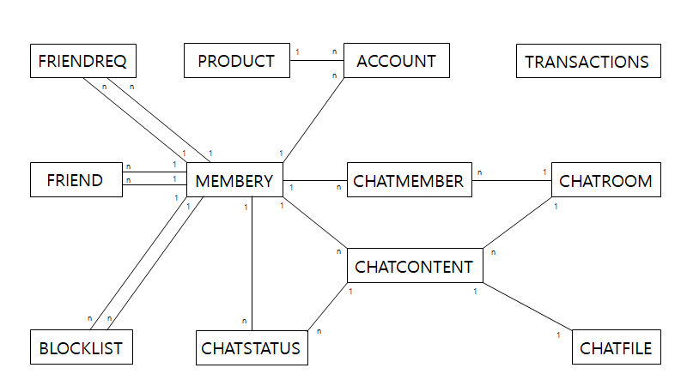
개념적 모델링
Modeling
1
n
15

Slide 16
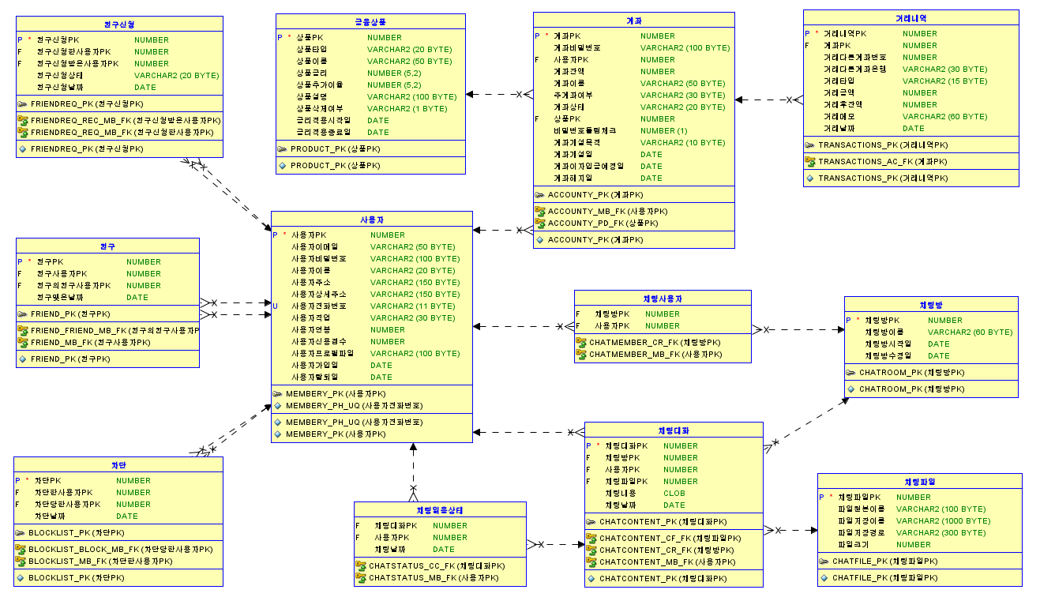
논리적 모델링
Modeling
16

Slide 17
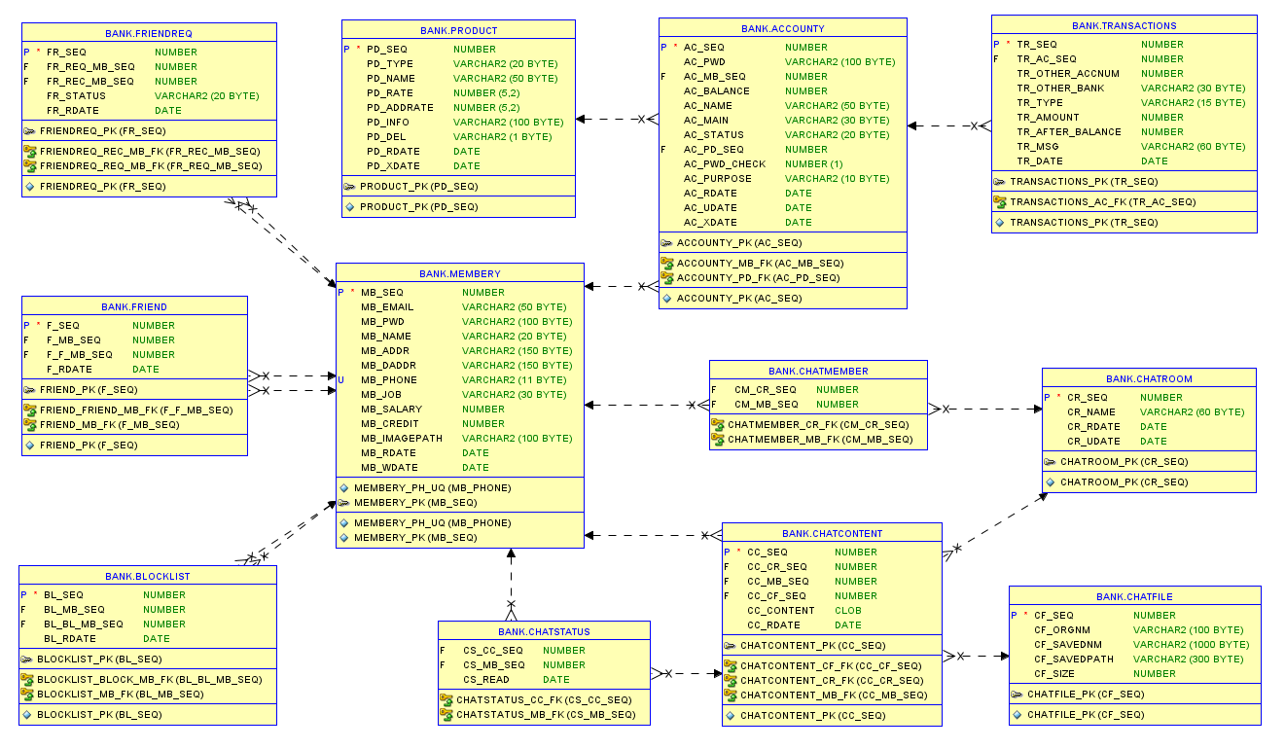
물리적 모델링
Modeling
17

Slide 18
Part 6,
프로젝트 개발환경
& 기술
Development Environment and Technology

Slide 19











프로젝트 개발환경 및 기술
Development Environment and Technology
Frontend
Backend & DB
19

Slide 20
Part 7,
구현 기능
Implemented Function

Slide 21



구현 기능
Implemented Function
회원 가입 및 로그인
내 정보 보기 및 수정
회원 탈퇴 및 로그아웃
21

Slide 22



구현 기능
Implemented Function
친구 추가(요청 및 수락)
친구 차단(메시지만)
1:1 및 그룹 채팅
채팅 리스트
22

Slide 23



구현 기능
Implemented Function
계좌 개설
계좌 이체 및 거래 내역
휴면 및 해지 계좌
23

Slide 24



구현 기능
Implemented Function
반응형 Web App
메시지 읽음 표시
계좌, 이메일 검색 가능
24

Slide 25
Part 8,
주요 로직 및 최종 구현
Main Logic & Final implemented Function

Slide 26

주요 로직 및 최종 구현
(메인 페이지)
Final implemented Function
26

Slide 27
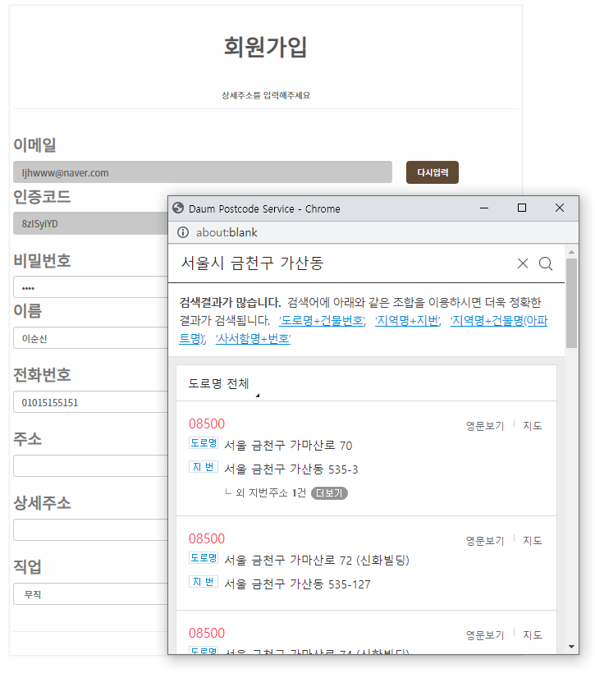
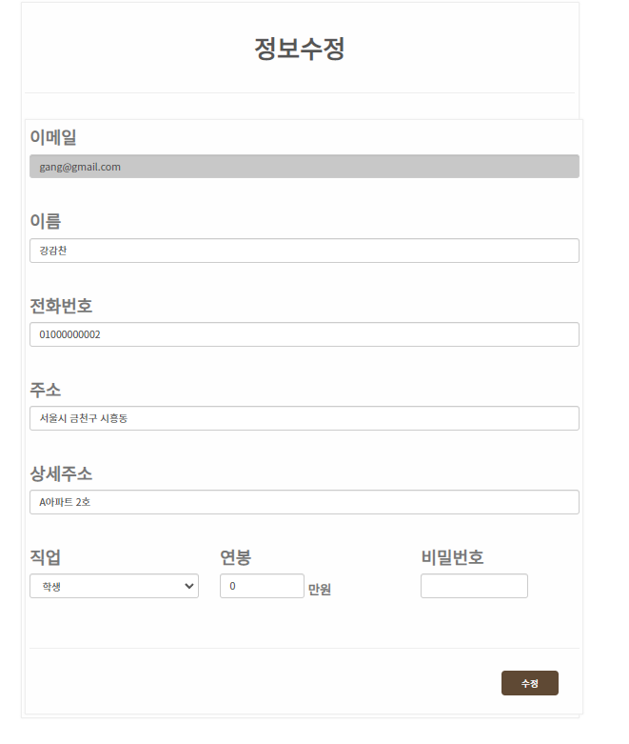
주요 로직 및 최종 구현
(회원가입 / 내 정보 수정 페이지)
Final implemented Function
회원 가입 주소 입력 시 지도 API 활용
이메일, 비밀번호를 제외한 정보 수정 가능
27

Slide 28
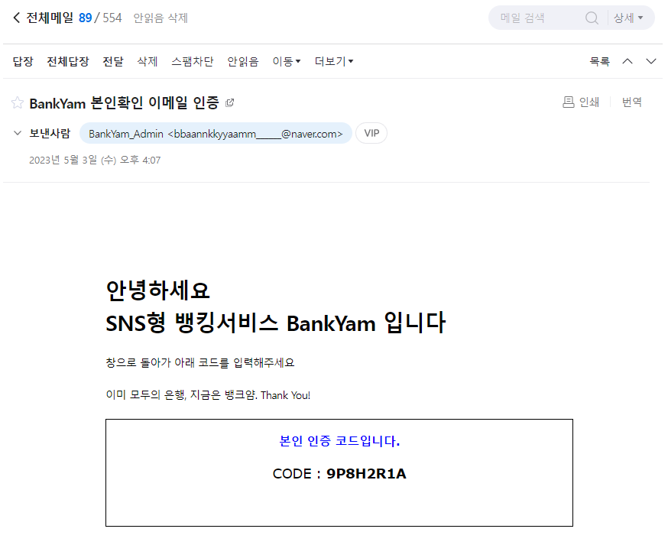
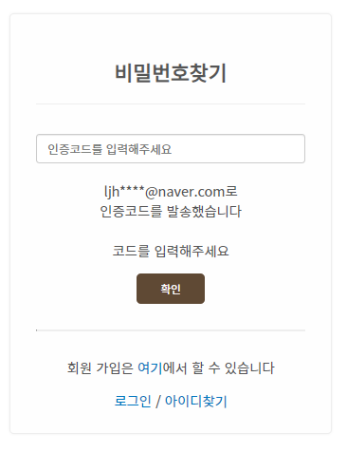
주요 로직 및 최종 구현
(비밀번호 찾기 페이지)
Final implemented Function
비밀번호 찾기 및 재설정시
가입 이메일로 인증 코드 전송
28

Slide 29
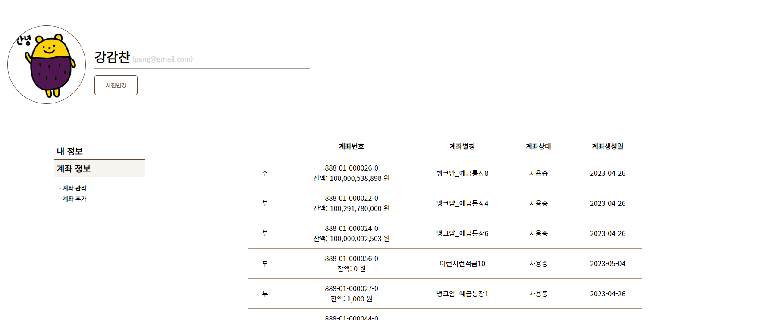
주요 로직 및 최종 구현
(마이페이지)
Final implemented Function
프로필 사진 변경 및 내 계좌 정보 확인 가능
29

Slide 30
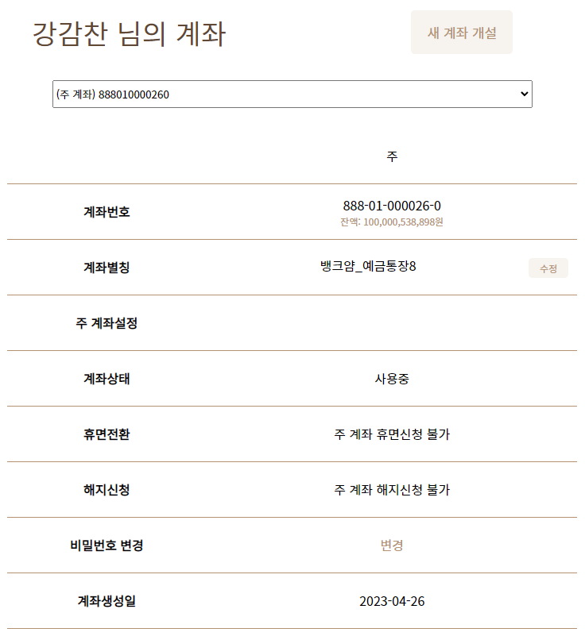
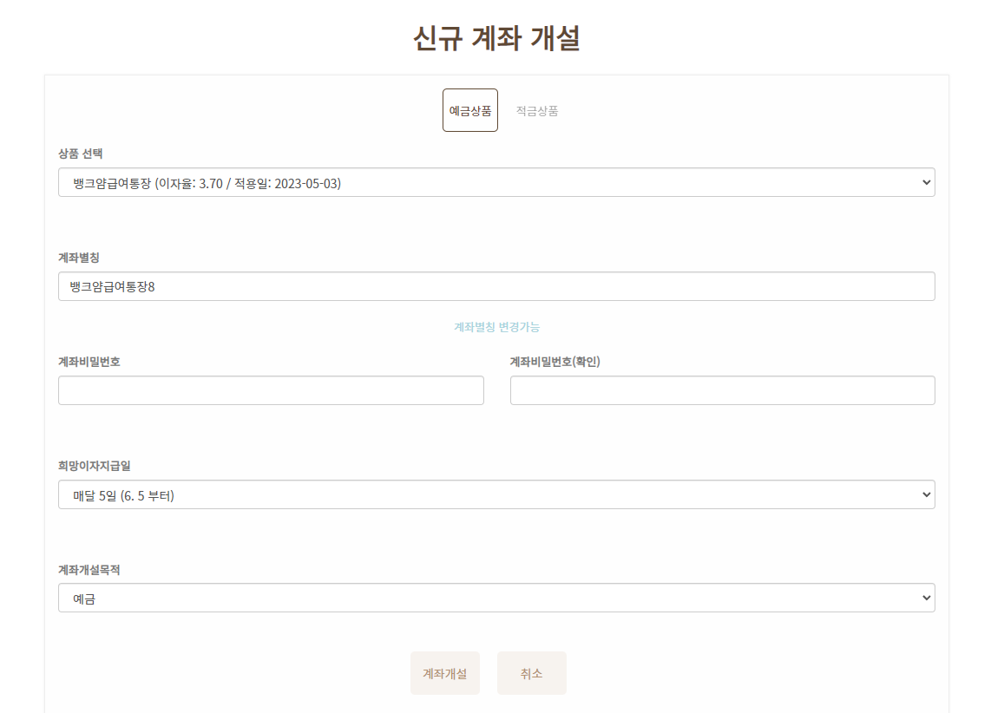
주요 로직 및 최종 구현
(계좌 개설 및 계좌 관리 페이지)
Final implemented Function
계좌 별 정보 조회 및 정보 수정 가능
예/적금 개설 가능
이자 지급일 선택 가능
30

Slide 31
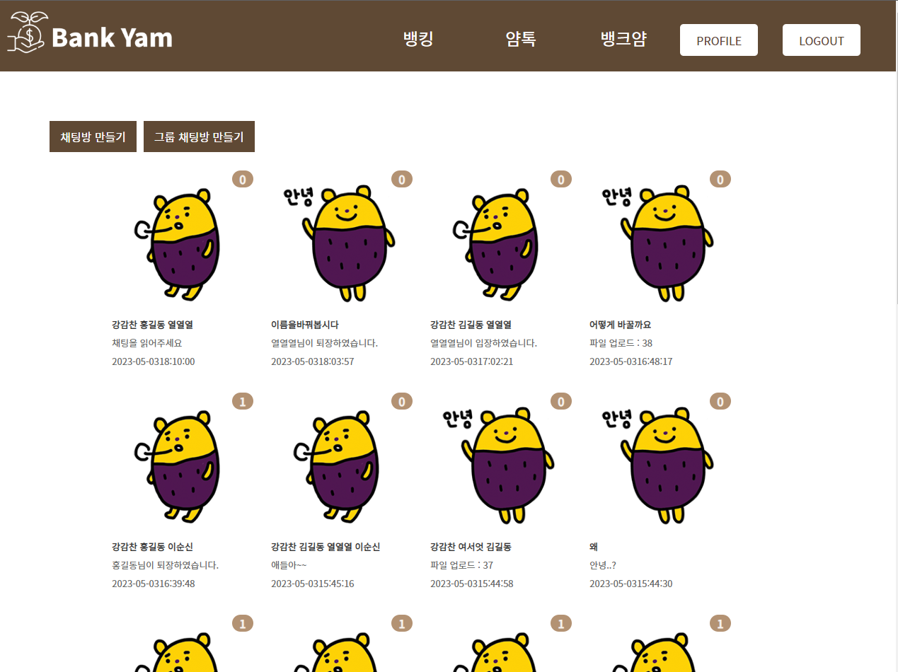
주요 로직 및 최종 구현
(채팅방 리스트)
Final implemented Function
채팅방 리스트 /
안 읽은 메시지 개수 확인 가능
31

Slide 32
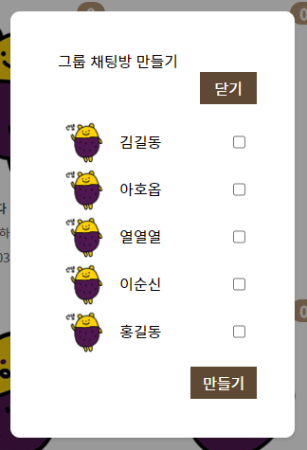
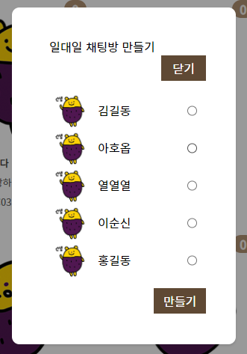
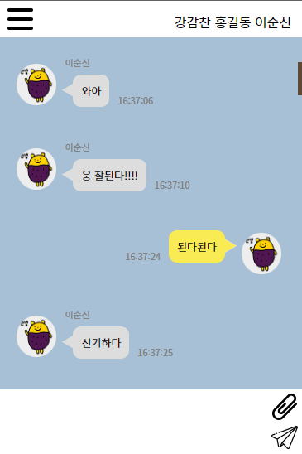
주요 로직 및 최종 구현
(얌톡)
Final implemented Function
그룹 채팅 및 1:1채팅 가능
읽으면 1 사라짐/ 보낸 시간 확인
32

Slide 33
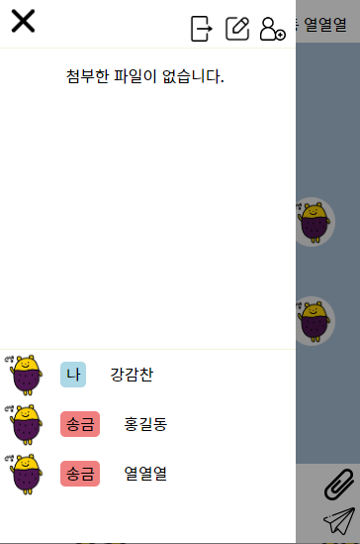
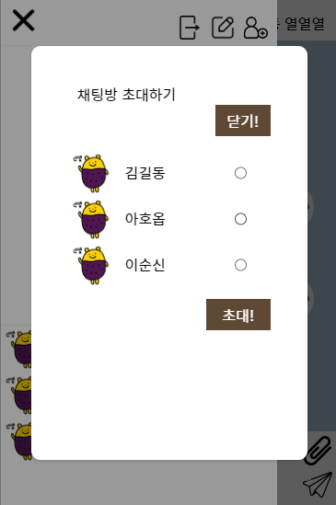
주요 로직 및 최종 구현
(얌톡)
Final implemented Function
현재 채팅방에 없는
친구 초대 가능
33

Slide 34
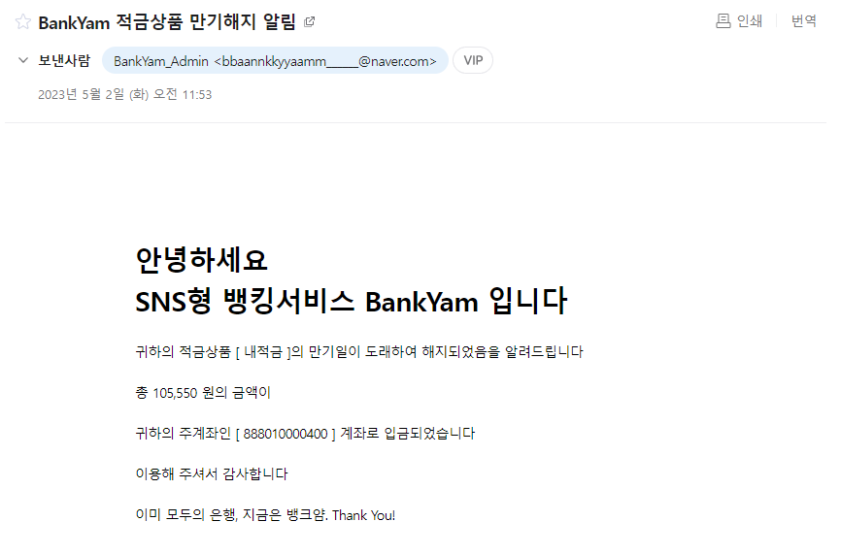
주요 로직 및 최종 구현
(적금 만기해지 알림 이메일)
Final implemented Function
적금 만기시에 본인 주계좌로 자동 이체 및 해지
적금 만기 해지 이메일 전송
34

Slide 35
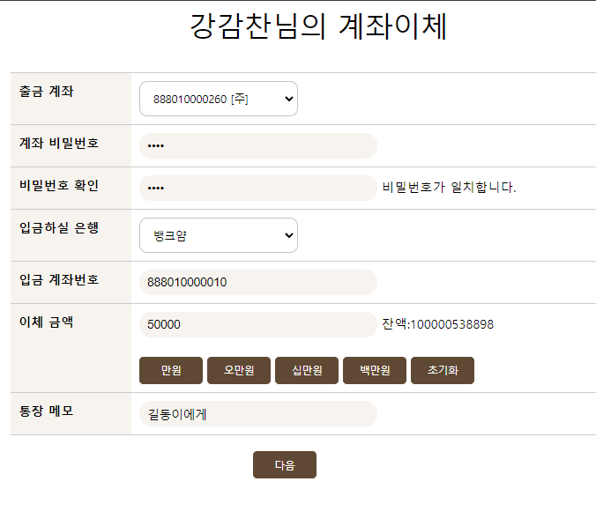
주요 로직 및 최종 구현
(계좌 이체)
Final implemented Function
1차/2차 동일한 비밀번호인지 체크
계좌 별 잔액 조회
35

Slide 36
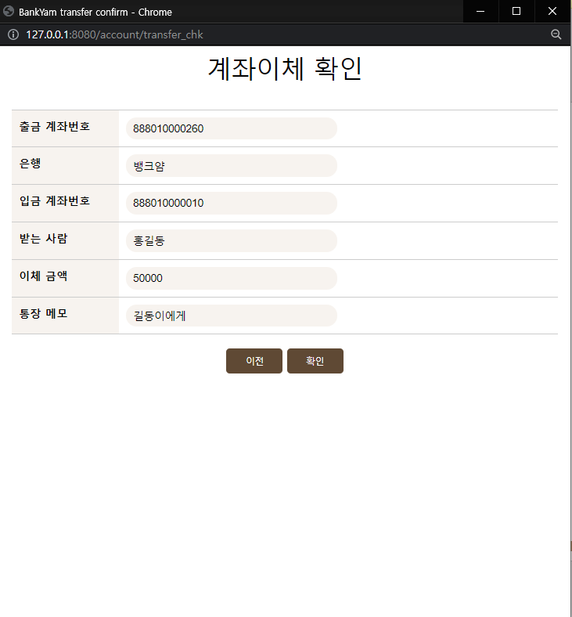
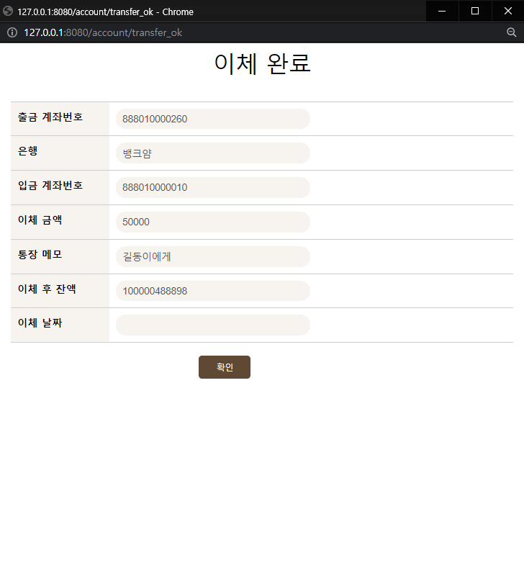
주요 로직 및 최종 구현
(계좌이체 확인 및 완료)
Final implemented Function
이체 후 통장 잔액 확인 가능
36

Slide 37
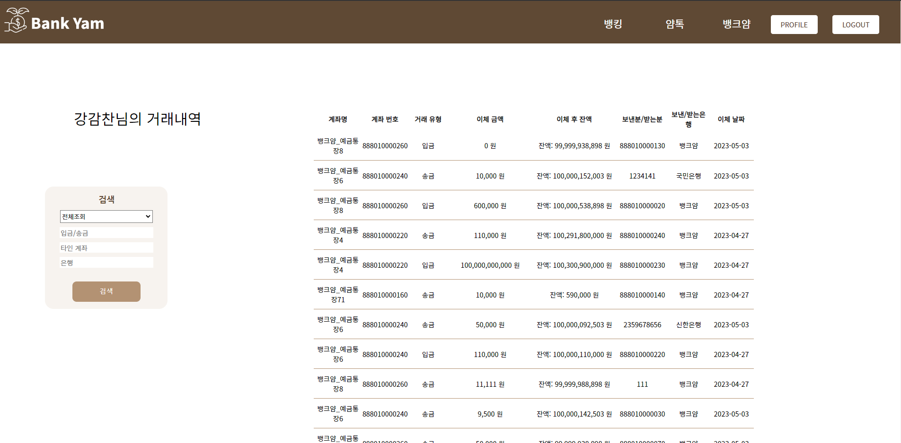
주요 로직 및 최종 구현
(거래 내역 페이지)
Final implemented Function
계좌 별 거래내역 조회 및 검색 가능
37

Slide 38
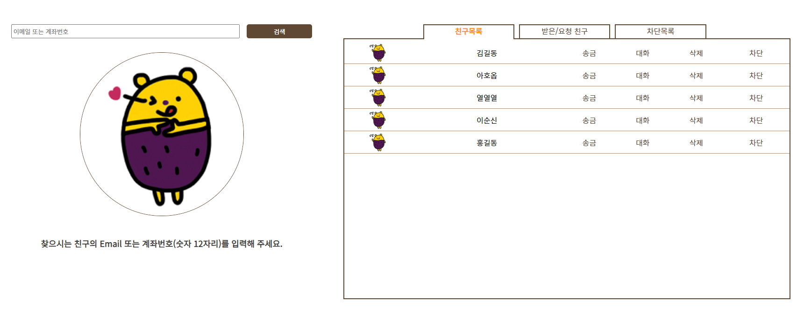
주요 로직 및 최종 구현
(친구 관리 페이지)
Final implemented Function
친구 송금/대화/삭제/차단 가능
검색 가능
38

Slide 39
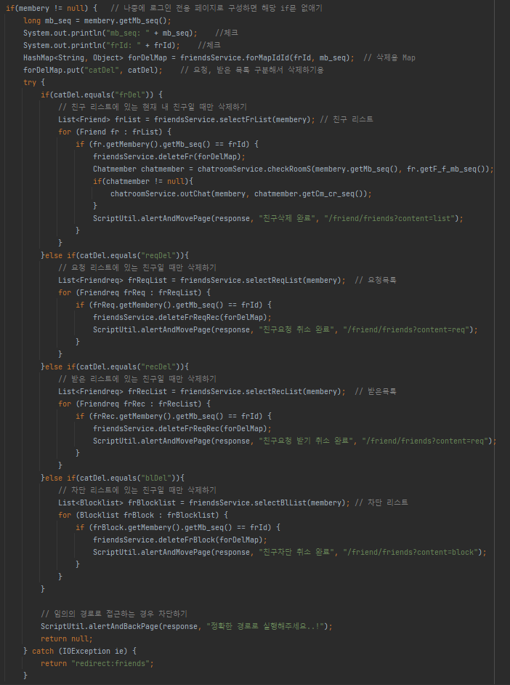
주요 로직 및 최종 구현
Final implemented Function
조건문을 활용한 친구 관리 기능 구현
친구 삭제
친구 요청 취소/
친구 요청 받기 취소
차단 취소 기능
39

Slide 40
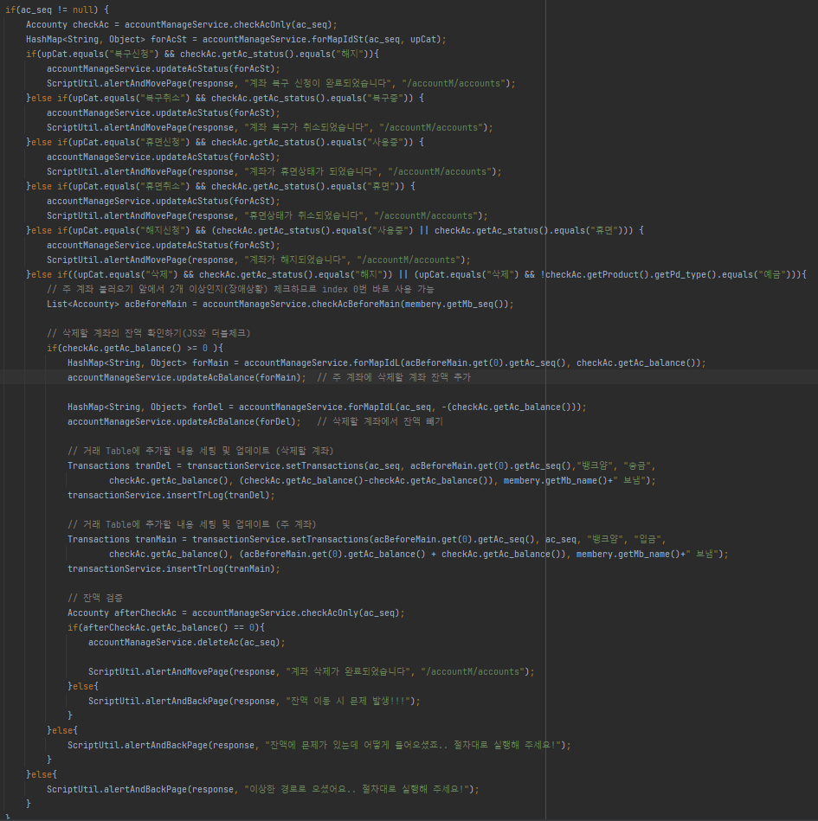
주요 로직 및 최종 구현
Final implemented Function
조건문을 활용한 계좌 관리 구현
계좌 해지 및 삭제(Transaction 관리)
계좌 휴면 및 취소
계좌 복구 신청 및 취소
40

Slide 41
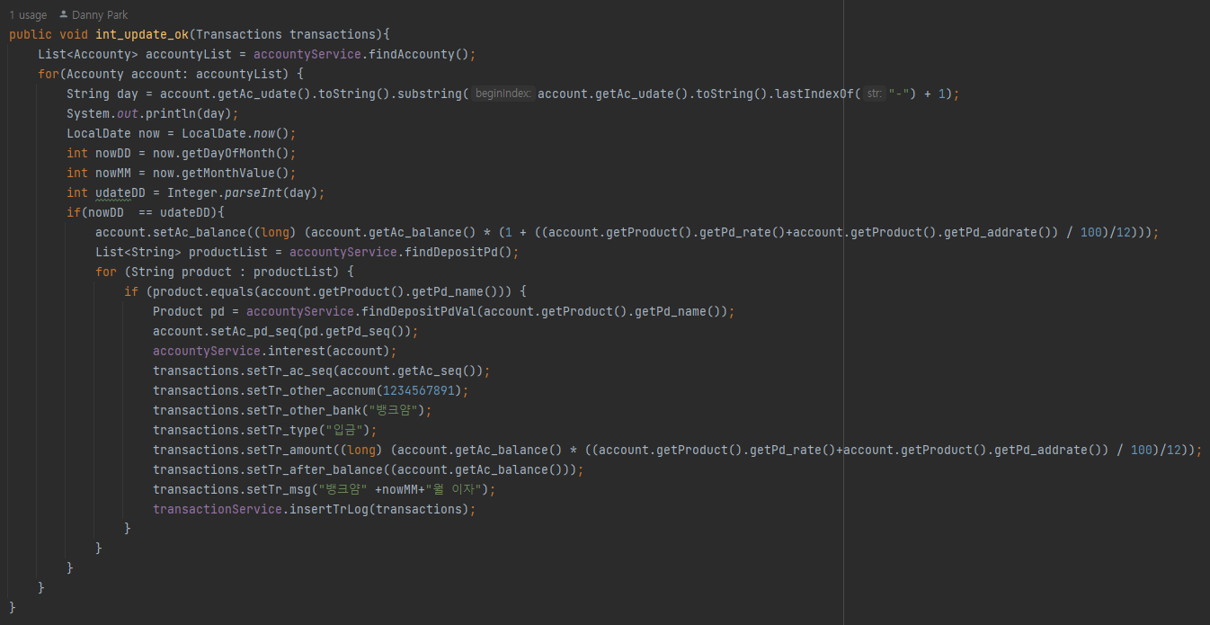
주요 로직 및 최종 구현
Final implemented Function
조건문을 활용한 월 이자 지급
41

Slide 42
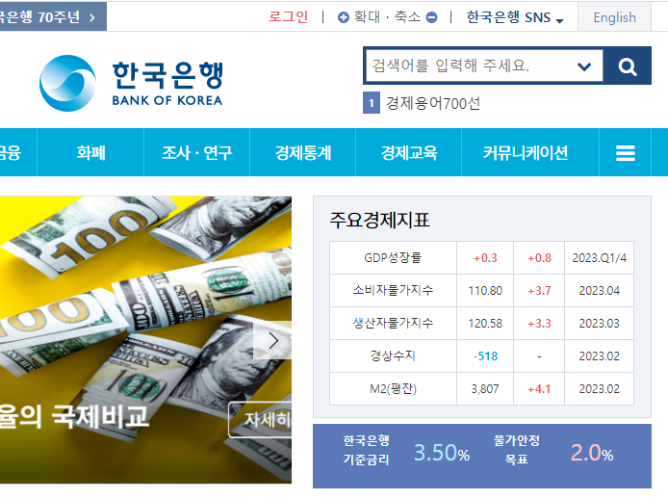
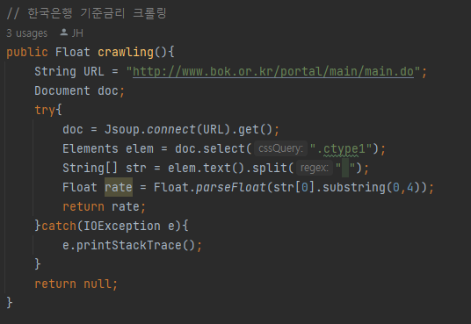
주요 로직 및 최종 구현
Final implemented Function
Jsoup을 활용한 한국 은행 금리 크롤링
42

Slide 43
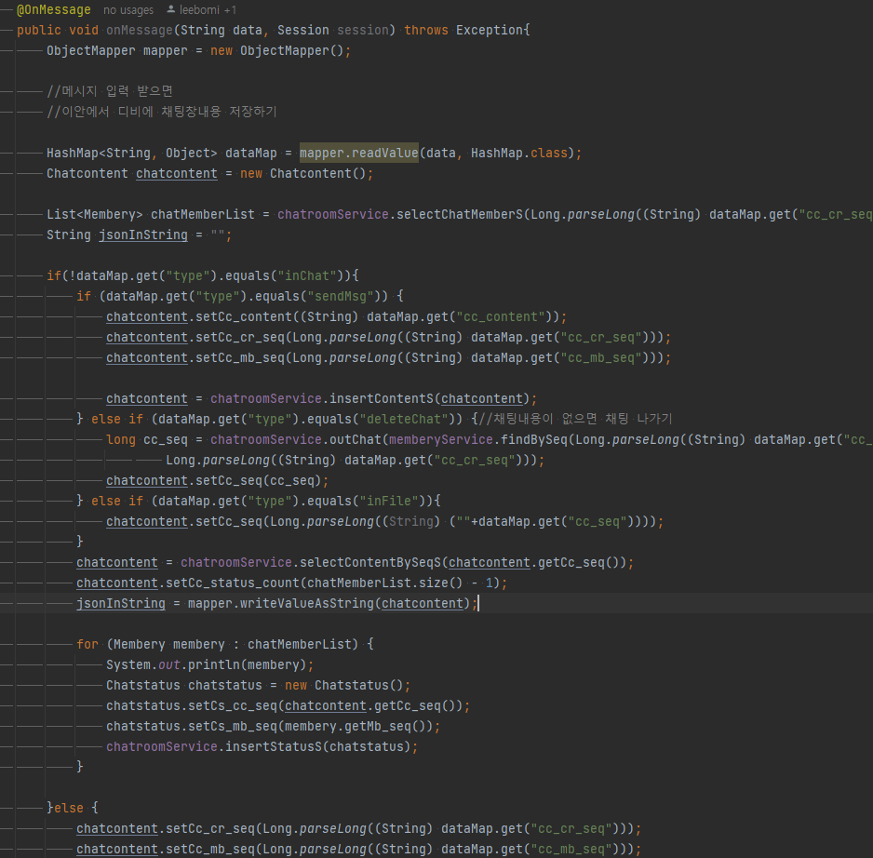
주요 로직 및 최종 구현
Final implemented Function
웹 소켓을 활용한 메시지 전송
채팅 나가기 / 파일 전송
43

Slide 44
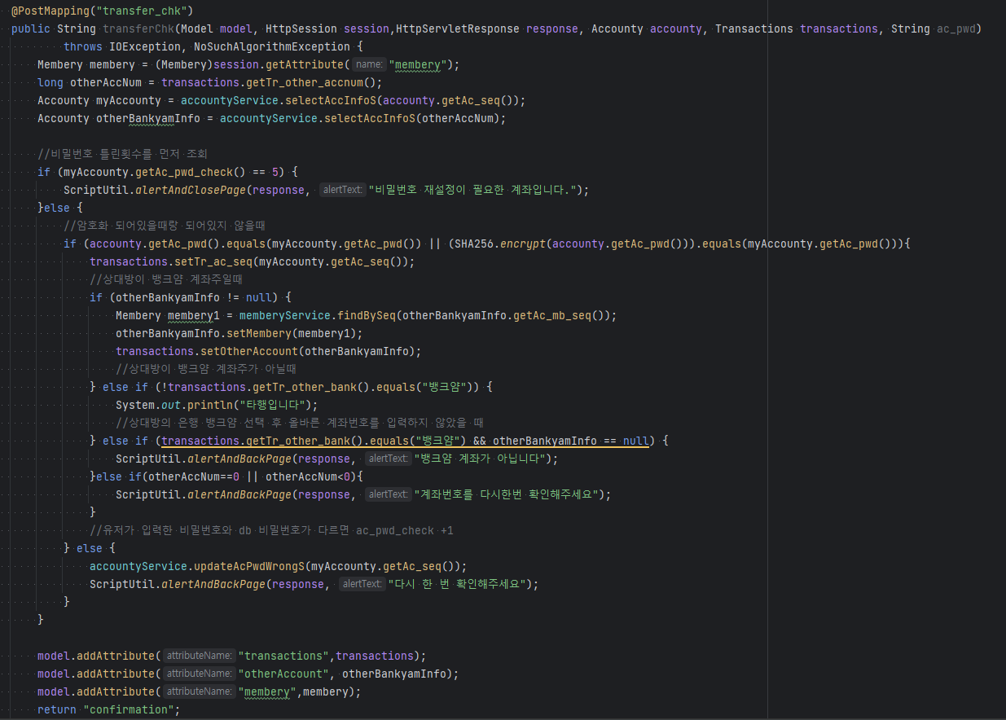
주요 로직 및 최종 구현
Final implemented Function
조건문을 활용한 계좌 이체
44

Slide 45
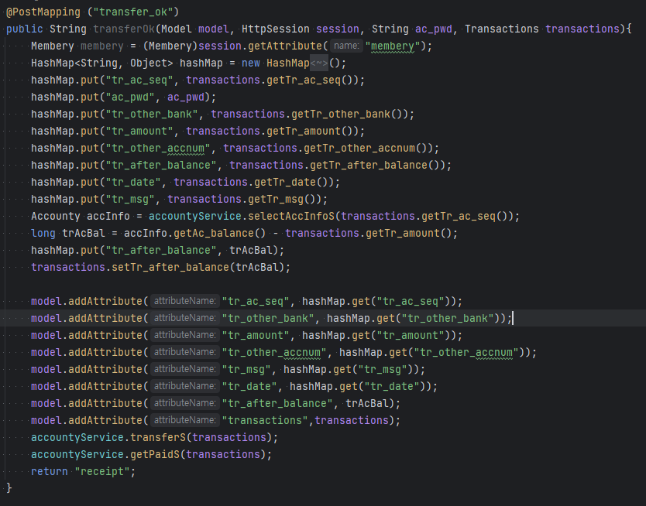
주요 로직 및 최종 구현
Final implemented Function
Hash map 활용한
계좌 이체
입금/송금 거래 내역 insert
45

Slide 46
Part 9,
프로젝트 후기
Project Review

Slide 47


프로젝트 후기
Project Review
“마지막 후기라고 하니 시원섭섭합니다.
한 달 프로젝트인 것 만큼 욕심도 부렸고,
그만큼 잘 나와서 뿌듯합니다.
형수쌤에게 많은 것을 배워 가서 보람찼습니다. 너무 너무 감사드리고,
잊지 못할 스승님 입니다.
6개월동안 우리반 모두 고생 많았습니다.
부족한 팀장 잘 따라와준 팀원들 고맙습니다.
어디선가 마주치면 반갑게 인사해 주세요. 감사합니다.”
팀장 이보미
난이도
성취감
협동심
47

Slide 48
프로젝트 후기
“다양한 프로젝트를 통해 성취감과 자신감, 그리고 더 잘 만들고 싶다는 투지로 달려올 수 있었고, 그렇게 어느덧 마지막 프로젝트를 완성하며,
모든 감정이 아우러진 복합적인 감정을 느낄 수 있었습니다.
배운 것들을 최대한 활용하여 조금이라도 신경 써서 만들려고 했지만
쉽지 않았기에 앞으로도 배울 것이 많다고 느끼게 되었고,
이곳에서는 마지막 프로젝트이지만 앞으로 더 성장할 출발 선의 신호탄이라고 생각하며, 다시금 마음을 다잡는 시간이었다고 생각합니다.
또한 함께한 팀원들도 다양한 의견과 토론과정을 거치며, 최고의 팀워크와 서로의 배려로 달려와준 것에 감사하고, 나아가 앞으로도 다양한 프로젝트를 함에 있어 지금처럼 밝고 즐거운 마음으로 임한다면 나중에 다시 보았을 때 모두 최고의 자리에 있을 것이라고 믿어 의심치 않습니다.
지금까지 이렇게 달려올 수 있게 이끌고 도와 주신 선생님께도 감사드리며 지금까지 달려온 6개월도, 이 곳에서의 마지막 프로젝트를 진행했던 한 달도 모두 소중한 시간이었습니다.
--- 중략 ---
아무쪼록 모두 흩어지겠지만 다시금 함께할 날을 소망하며,
그간 수고하셨습니다.”
Project Review
팀원 우해인
난이도
성취감
협동심
48

Slide 49
프로젝트 후기
Project Review
“마지막 프로젝트인 뱅크얌을 포함한 모든 프로젝트가 성장의 기회였습니다.
선생님께 배운 지식들을 발판삼아 멋진 개발자가
되도록 하겠습니다.
6개월이라는 시간이 정말 눈 깜짝할 새에 흐른 것 같습니다.
훌륭한 선생님과 좋은 동기들을 만나서 하루하루
너무 즐거웠습니다.
시간이 지나 조금씩 흐려지겠지만 함께했던 시간들이 오랫동안 반짝일 것 같습니다
우리 모두의 건승을 빕니다. 감사합니다.”
팀원 이진형
난이도
성취감
협동심
49

Slide 50
프로젝트 후기
Project Review
“직전 스프링 프로젝트에서 스프링을 제대로 알지 못해 프론트 위주의 작업만 진행했지만,
이번 프로젝트를 통해 스프링을 공부할 수 있었고, 적극적으로 활용할 수 있어서 6개월중 가장 뿌듯했던 프로젝트가 아닌가 싶습니다. 프로젝트를 진행하면서 잦은 충돌도 있었고, 자주 갈아엎으면서 마음이 꺾일 때도 있었지만 그 굴곡들이 각자가 성장할 수 있도록 도와주는 원동력이 되었다고 생각합니다.
제 삶의 변곡점이 되었던 6개월이라는 기간을 이끌어 주신 선생님께 너무 감사드리고 함께 화이팅을 외치면서
끝까지 버텨주었던 모두에게 고맙습니다.
특히 잊지 못할 추억들을 만들어 주었던 파이널 프로젝트 팀장 이보미, 팀원 우해인, 이진형, 이제인에게 너무 고맙습니다. 다같이 더 좋은 모습으로 함께 만나는 날이 오면 좋겠습니다~”
팀원 박종서
난이도
성취감
협동심
50

Slide 51

프로젝트 후기
Project Review
“이번 프로젝트를 통해 SPRING BOOT, My batis, JSP에 대해 많이 배울 수 있었습니다.
많이 헤매기도 하고 어렵기도 했지만, 여기까지 달려올 수 있었던 건 팀원들과 끈끈하게 서로 의지했기 때문이라고 생각합니다. 모르는 것이 있을 때 마다 계속 알려주고, 용기를 줬던 팀장님과 팀원들 덕분에 무사히 프로젝트를 마칠 수 있었습니다. 그리고, 아직 많이 부족한 저에게 중요한 기능을 믿고 맡겨준 팀장님, 팀원분들에게 다시 한번 더 고맙다는 말 전하고 싶습니다.
끝으로 항상 따뜻한 말씀과 함께 아낌없는 응원과 격려해주신 선생님께 정말 감사합니다.”
팀원 이제인
난이도
성취감
협동심
51

Slide 52
Part 10,
개선 및 보완점
Supplement Point

Slide 53



개선 및 보안점
Project Review
금융 상품의 다양성
세션 만료시에
로그인 창으로 이동
채팅방 리스트 데이터
실시간으로 확인 어려움
53

Slide 54

QnA

